Slide 1
PART 6
Aturan dan Cara Penulisan Kode Program Pascal

Slide 2
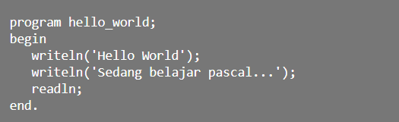
Struktur Sederhana Kode Pascal
Program Hello World yang kita gunakan sebagai contoh kode program dalam tutorial Cara Menjalankan Kode Program Pascal (Membuat File .exe), sudah menggunakan struktur sederhana kode pascal. Berikut saya tulis kembali contoh kode tersebut:

Slide 3
Sebuah kode program pascal, diawali dengan keyword program kemudian diikuti dengan judul program yang diinginkan (dalam contoh diatas, saya menggunakan judul hello_world). Selanjutnya, kode program dibuka dengan perintah “begin”, dan diakhiri dengan perintah “end.” (perhatikan tanda titik di akhir end). Diantara “begin” dan “end.” inilah seluruh kode program pascal berada.
Perintah writeln digunakan untuk menampilkan teks (output), sedangkan perintah readln digunakan untuk menerima masukan (input). Perintah readln pada kode diatas saya tambahkan hanya untuk menahan jendela tampilan jendela program ketika di-run. Anda boleh menghapus baris readln; dan mencoba men-run kode diatas. Hasilnya hanya akan terlihat sekilas saja (tidak sampai 1 detik)

Slide 4
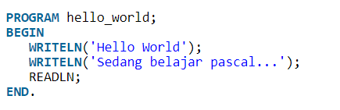
Perbedaan Huruf Besar / Kecil
Pascal tidak membedakan penggunaan huruf besar atau kecil. Dalam pemrograman, hal ini dikenal dengan istilah case insensitive. Kita boleh menulis program, Program, PROGRAM, WRITEln, maupun wrITln. Semuanya dianggap sama dalam pascal.
Kode program dibawah ini akan menghasilkan tampilan yang sama dengan kode kita sebelumnya:

Slide 5
Cara Penulisan Komentar di dalam Pascal
Komentar atau comment adalah ‘kode program’ yang ditambahkan untuk memberi keterangan/penjelasan mengenai cara kerja program. Komentar tidak akan diproses oleh Pascal dan berfungsi hanya untuk memberi keterangan tambahan, terutama jika kode program yang ditulis cukup rumit.
Untuk membuat komentar di dalam kode program pascal, terdapat 2 alternatif pilihan:
Komentar dengan tanda pembuka ‘(*’ dan penutup ‘*)’
Komentar dengan tanda pembuka ‘{’ dan penutup ‘}’

Slide 6
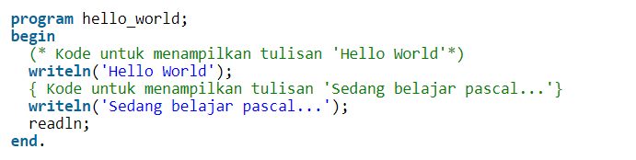
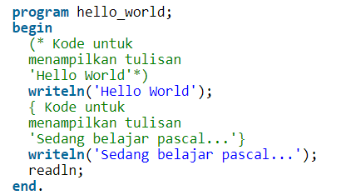
Berikut contoh penggunaannya:
Penulisan komentar juga bisa mencakup beberapa baris, selama tanda penutup komentar belum di temukan:

Slide 7

Penggunaan Whitespace
Whitespace adalah istilah pemrograman yang merujuk kepada tanda baca ‘spasi’ yang tidak terlihat. Contoh karakter-karakter whitespace adalah: spasi, tab dan enter (new line). Di dalam Pascal, secara umum whitespace akan diabaikan.
Sebagai contoh, kode program hello world kita sebelumnya bisa juga ditulis seperti berikut ini:
Walaupun kode program yang dihasilkan lebih singkat, dan mungkin lebih kecil (beberapa byte), Penggunaan whitespace akan membuat kode program lebih mudah dibaca. Ukuran yang kecil beberapa byte ini tidak sebanding dengan kemudahan yang didapat dengan penambahan whitespace.

Slide 8
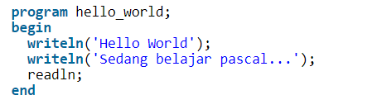
Sekarang, kode program akan lebih mudah dibaca dan dipelajari.

Slide 9
Pengertian Statement di dalam Pascal
Dalam defenisi sederhana, statement adalah sebuah baris perintah yang bisa melakukan sebuah tindakan, apakah itu menampilkan teks di layar, meminta input, perulangan, percabangan program (logika IF), dll. Sebuah statement di dalam Pascal harus diakhiri dengan tanda titik koma “;” (kecuali untuk beberapa kondisi khusus).
Berikut adalah contoh-contoh statement di dalam pascal:
writeln(‘Hello World’);
readln(var);
writeln(4+5);
writeln(6/10);

Slide 10
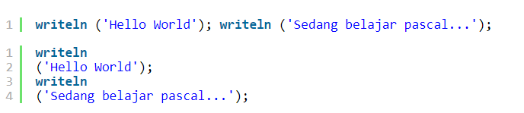
Penulisan statement tidak harus 1 baris 1 statement, kita juga bisa menggabungkan beberapa statement dalam 1 baris, atau memecah 1 statement ke dalam beberapa baris, seperti contoh berikut:
Error yang paling sering ditemui adalah lupa memberi tanda “;” di akhir statement. “Fatal: Syntax error, “;” expected” merupakan error yang disebabkan lupa menutup statement di dalam kode pascal. Syntax adalah istilah pemrograman yang berarti aturan penulisan. Jika anda menemui kalimat syntax error, kemungkinan besar ada kesalahan pada cara penulisan perintah.

Slide 11
Pengertian Expression di dalam Pascal
Expression adalah kode program yang menghasilkan suatu nilai. Expression pada dasarnya merupakan bagian dari sebuah statement.
Berikut adalah contoh penulisan expression:
4+5;
6/10;

Slide 12
Pengertian Identifier di dalam Pascal
Identifier adalah bagian dari statement yang merupakan ‘identitas’ dari sesuatu. Identitas ini meliputi:
Nama program
Nama fungsi
Nama variabel
Nama konstanta

Slide 13
Aturan penulisan identifier adalah sebagai berikut:
Karakter pertama harus berupa huruf.
Karakter kedua dan seterusnya bisa berupa huruf, angka, atau karakter underscore “_”.
Maksimal panjang identifier tergantung kepada compiler yang digunakan. Beberapa mendukung 32 karakter, namun kebanyakan mendukung hingga 63 karakter. Jika anda membuat identifier dengan panjang melebihi 63 karakter, hanya 63 karakter pertama saja yang akan digunakan.
Penulisan identifier tidak boleh menggunakan karakter selain angka, huruf dan underscore. Kita tidak bisa menggunakan spasi, dan tanda-tanda khusus seperti *, +, -, &, ^, %, $, #, atau @.

Slide 14
Berikut adalah contoh penulisan identifier yang salah:
5orang: diawali dengan angka
5+7: menggunakan karakter ‘+’
pertama*: menggunakan karakter ‘*’
luas segitiga: dipisahkan oleh spasi
Berikut adalah contoh penulisan identifier yang benar:
nama_pengguna
luas_segitiga
PanjangLingkaran
angkatan45
NAMAKOTA

Slide 15
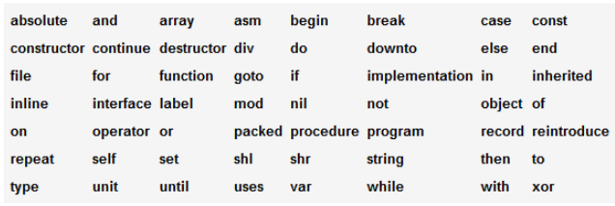
Reserved Word dan Predefined Identifier
Reserved Word dan Predefined Identifier adalah kata/karakter khusus yang digunakan secara internal di dalam aplikasi Pascal. Kita sebaiknya tidak menggunakan kata-kata ini sebagai identifier.
Berikut adalah Reserved Word di dalam Turbo Pascal:

Slide 16
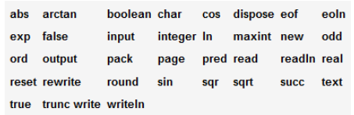
Berikut adalah Predefined Identifier di dalam Turbo Pascal:

